Slide 1

UN SYSTÈME MODERNE
pour gérer vos
debugs
2024-2025
Réalisée par :
Chaouchaou omaima
Ait El Mouden Khaoula

Slide 2

LE SUJET
Dans une entreprise IT, les employés peuvent interagir avec un chatbot (AI-Service) pour résoudre rapidement leurs problèmes techniques. Cela permet de minimiser le temps perdu à chercher des solutions. Si le chatbot ne fournit pas une réponse satisfaisante, l'employé peut soumettre une demande détaillée à l'admin via un formulaire. L'admin reçoit ces messages, les traite, et apporte une réponse appropriée. En parallèle, l'admin enrichit la base de connaissances du chatbot en ajoutant de nouvelles solutions, améliorant ainsi la capacité du chatbot à répondre aux futures demandes. Cela améliore l'efficacité et la réactivité des équipes tout en réduisant la charge de travail de l'admin.
1

Slide 3
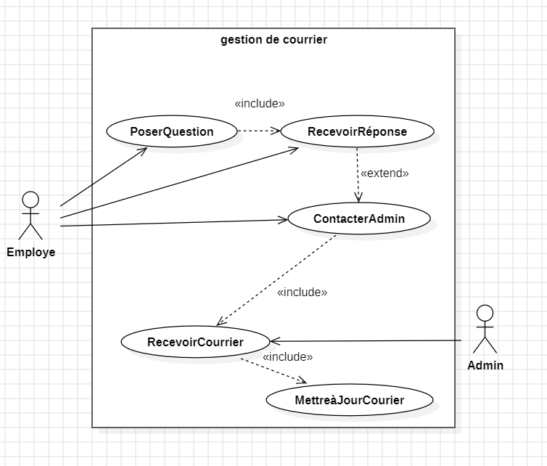
USE - CASE
Poser une question technique → (<<include>>) Recevoir une réponse
L’employé reçoit toujours une réponse après avoir posé une question.
Recevoir une réponse → (<<extend>>) Contacter l'admin
Si la réponse est insatisfaisante, l’employé peut contacter l’admin.
Contacter l'admin → (<<include>>) Recevoir tous les courriers
L’admin doit d’abord consulter tous les courriers avant de traiter une requête.
Contacter l'admin → (<<include>>) Mettre à jour le statut
Après résolution du problème, l’admin met à jour le statut du courrier.
3

Slide 4
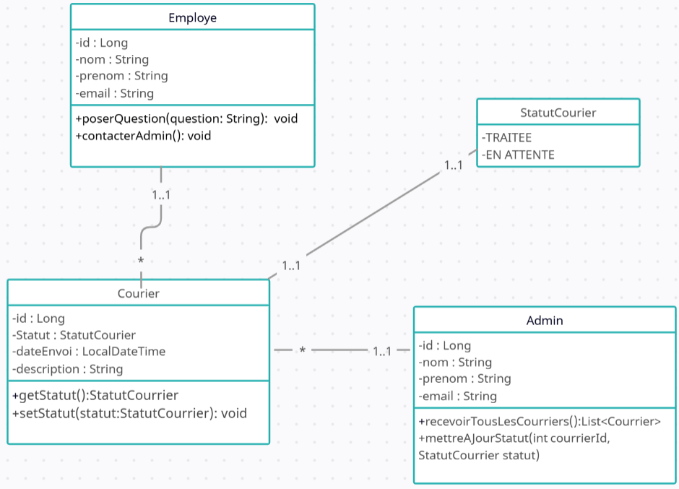
CONCEPTION-MODÉLISATION
Employé → Courrier :
Un Employé peut créer plusieurs Courriers.
Chaque Courrier est associé à un seul Employé.
Exemple : Un employé pose plusieurs questions techniques (courriers).
Admin → Courrier :
Un Admin peut gérer plusieurs Courriers.
Chaque Courrier peut être traité par un seul Admin.
Exemple : L'admin traite plusieurs courriers et met à jour leur statut.
Courrier → StatutCourrier :
Un Courrier a un seul StatutCourrier à la fois.
Le StatutCourrier définit l'état actuel du courrier (par exemple, "EN_ATTENTE" ou "TRAITE").
Exemple : Un courrier passe de "EN_ATTENTE" à "TRAITE" après avoir été traité par l'admin.
1
2

Slide 5

SERVICES MÉTIERS
Services métiers (Business Services)
Employe-Service : Gère les employés, leurs profils et leurs permissions.
Courrier-Service : Permet la gestion des courriers envoyés par les employés et suit leur état (en attente, traité, refusé, etc.).
Admin-Service : Permet aux administrateurs de consulter et de traiter les courriers envoyés par les employés.
4
4

Slide 6


SERVICES TECHNIQUES
Services techniques (Technical Services)
Gateway-Service : Sert de point d'entrée unique pour toutes les requêtes utilisateurs et permet le routage vers les microservices appropriés.
Discovery-Service : Service d'enregistrement dynamique permettant aux microservices de se découvrir automatiquement et de communiquer entre eux.
Config-Service : Gère la configuration centralisée des microservices afin de simplifier la maintenance et la scalabilité.
AI-Service (optionnel) : Permet d’analyser les questions et courriers des employés et de générer des suggestions de réponse automatique à l'aide de l'intelligence artificielle.
5

Slide 7
DÉMONSTRATION
Frontend (HTML, CSS, JS) : Interface utilisateur dynamique pour interagir avec le chatbot.
Service AI : Analyse des requêtes et génère des réponses basées sur les données et les mises à jour d'Admin-Service.
Service Courrier : Gère la communication entre Employé-Service et Admin-Service pour les demandes escaladées.
Admin-Service : Gère les demandes des employés, met à jour les données, et améliore les réponses du chatbot.
API Gateway : Acheminement des requêtes entre les services backend.
OpenFeign : Facilite la communication API REST entre les services.
Base de données:
PostgreSQL : Stockage des données pour Service AI.
MySQL : Stockage des données pour les autres services.
Config-Service : Gère les configurations des services.
Discovery-Service : Permet la découverte des services entre eux.
6

Slide 8
CONCLUSION-PESPECTIVES
Le projet repose sur une architecture distribuée avec un chatbot intégré qui analyse les requêtes des employés via Service AI. Les demandes non résolues sont escaladées vers Admin-Service, et les services de communication comme Service Courrier assurent les échanges entre les employés et administrateurs. Les données sont gérées avec PostgreSQL et MySQL.
Perspectives
Améliorer l'IA pour des réponses plus précises.
Scaler l'architecture pour de futures exigences.
Ajouter de nouvelles fonctionnalités et renforcer la sécurité.
7

